Slide 1
«Огонь - друг
и враг человека»

Slide 2
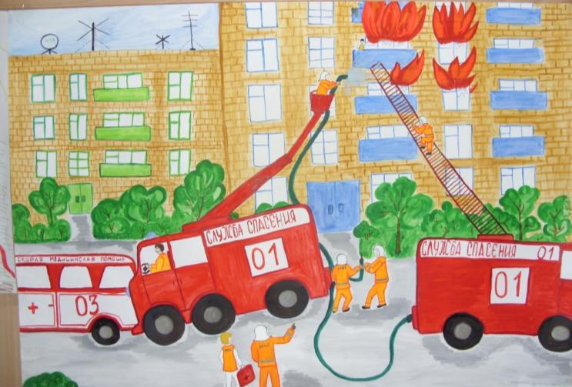
Загадка
Летала мошка - сосновая ножка,
на стог села –
всё сено съела.
?
Спичка

Slide 3
Загадка
Шипит и злится,
Воды боится,
С языком, а не лает,
Без зубов, а кусает.
?
Огонь

Slide 4
Загадка
Что бывает, если птички
Зажигают в доме спички?
?
Пожар

Slide 5
Загадка
Висит - молчит,
а перевернёшь, шипит, и пена летит.
?
Огнетушитель

Slide 6
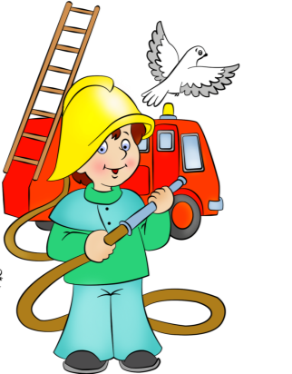
Загадка
Смел огонь, они смелее,
Он силён, они сильнее,
Их огнём не испугать,
Им к огню не привыкать!
?
Пожарные

Slide 7
Польза и вред огня

Slide 8
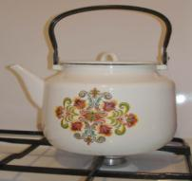
Огонь - друг

Slide 9
Знайте!!!
Знают все – человек без огня Не живёт ни единого дня. При огне, как при солнце светло, При огне и зимою тепло. Посмотрите, ребята, вокруг: Нам огонь -
Повседневный наш друг. Но когда мы небрежны с огнём, Он становится нашим врагом.

Slide 10
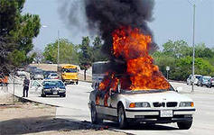
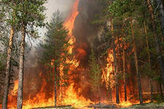
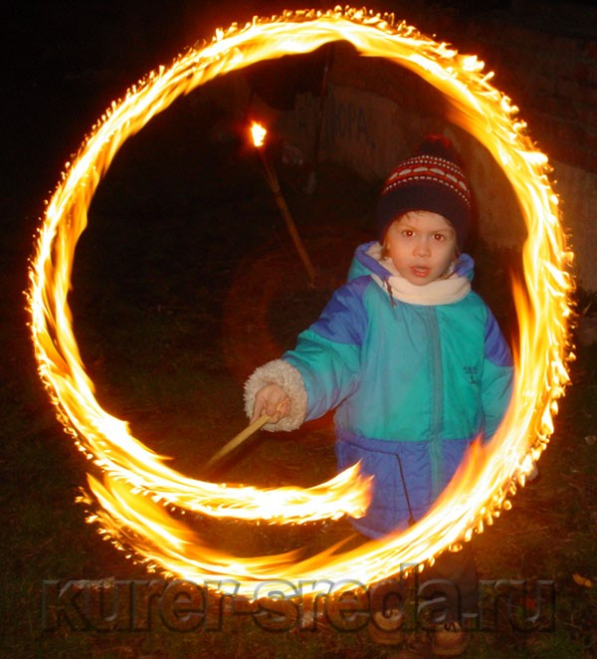
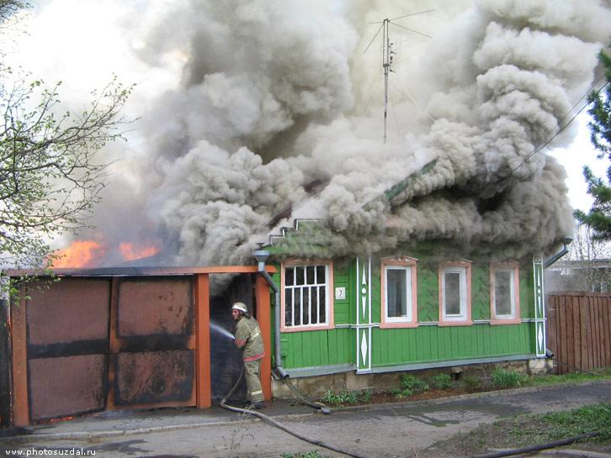
Огонь - враг

Slide 11
Игра «Потуши пожар!»

Slide 12
Экспериментальная лаборатория

Slide 15
Эксперимент с водой

Slide 16
Эксперимент со снегом

Slide 17
Эксперимент с песком

Slide 18
Эксперимент с землей

Slide 20
Наберите номер пожарной службы!

Slide 22
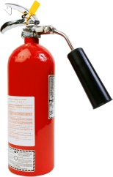
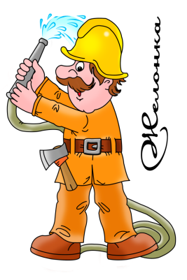
Выберите то, что нужно пожарному

Slide 23
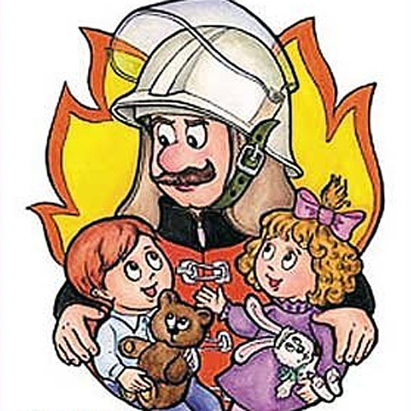
Кто с огнем не осторожен,
У того пожар возможен
Ребята, помните о том,
Что нельзя шутить с огнем!

Slide 24
Памятка
для детей и родителей

Slide 25
Спасибо
за внимание

